Slide 1
C#程式設計基礎班 作業
王東閎
Notes:
此範本可作為群組設定中簡報訓練教材的起始檔案。
章節
在投影片上按一下右鍵以新增章節。 章節可協助您組織投影片，或簡化多個作者之間的共同作業。
備忘稿
使用 [備忘稿] 章節記錄交付備忘稿，或提供其他詳細資料給對象。 於簡報期間在 [簡報檢視] 中檢視這些備忘稿。
請記住字型大小 (對於協助工具、可見度、影片拍攝及線上生產非常重要)
協調的色彩
請特別注意圖形、圖表及文字方塊。
考慮出席者將以黑白或 灰階列印。執行測試列印，以確保在進行純黑白及 灰階列印時色彩正確。
圖形、表格和圖表
保持簡單: 如果可能，使用一致而不令人分心的樣式和色彩。
所有圖表和表格都加上標籤。

Slide 2
題目
Problem 1.
byte number0 = 254;
byte number1 = number0 + 1;
錯誤訊息顯示無法將int隱含轉換成byte，請問如何解決?
上述問題錯誤的原因是誰構成的?
Problem 2
class Student{
public string name;
public string email;
public string phone;
}
請定義聯絡資訊的class 重新建立一筆用新格式建立的資料
並用Console.WriteLine顯示出來
Notes:
保持簡短。文字盡可能簡短，才能使用較大字型。

Slide 3
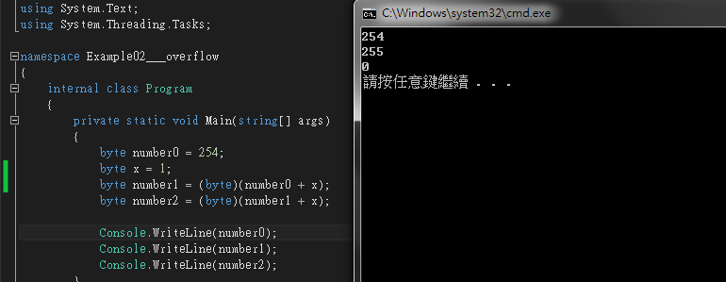
作業一
大的數字型別轉到小的數字數字型別必須明確轉換(來源:課堂PPT講義)
int(32)轉換為byte(8)若沒有明確轉換則會跳錯誤訊息
非隱含轉換的明確轉換是指那些無法證明會永遠成功的轉換、已知可能會損失資訊的轉換和跨不同於明確標記法效果型別領域的轉換。(來源:超連結)
Notes:
保持簡短。文字盡可能簡短，才能使用較大字型。

Slide 4
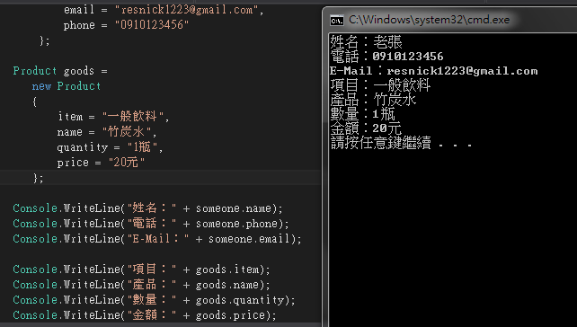
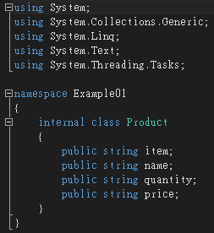
作業二
Notes:
保持簡短。文字盡可能簡短，才能使用較大字型。

